Slide 1
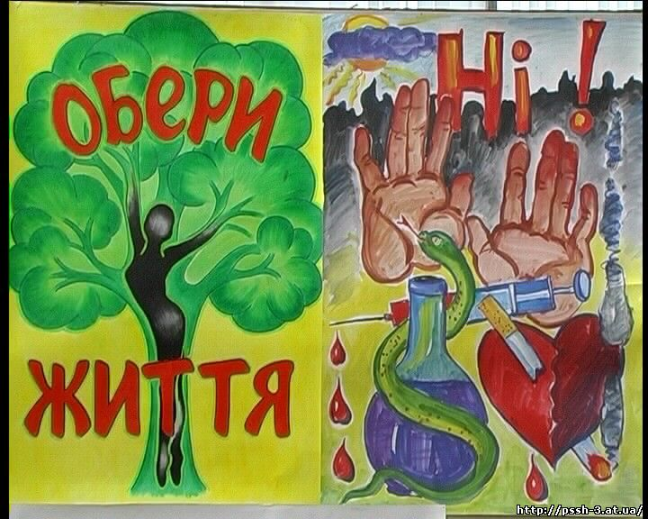
Основи здорового способу життя
Розробник:
Коньков А. М., доцент, кандидат медичних наук

Slide 2
Актуальність курсу:
Виходячи із цінності здоров’я та його значення для життя кожної людини, воно набуває статусу універсального феномену. Важливо усвідомити, що без здоров’я людина не може бути щасливою, повноцінно жити і діяти, а від того, як вона вміє зберегти своє здоров’я залежить не лише її теперішнє, але й майбутнє. Проблема здоров’я набула особливої актуальності на сучасному етапі, а механізми здоров’язбереження знаходяться в полі вивчення.

Slide 3
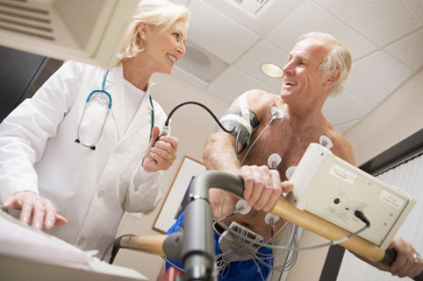
Особливості фізичної реабілітації людей з різноманітними захворюваннями
Фізична реабілітація хворих, що перенесли інфаркт міокарда
Реабілітація повинна бути комплексною, оскільки тільки так можна домогтися максимального і якнайшвидшого одужання. Вона включає такі заходи:
– медикаментозне лікування;
– спеціальне харчування;
– лікувальну гімнастику;
– рухову активність;
– відмова від алкоголю і куріння;
– допомога психолога.
Фізична реабілітація хворих на гіпертонічну хворобу
У реабілітації хворих з ГХ найбільш ефективний
комплексний підхід, що включає лікувальну фізичну
культуру, масаж, фізіотерапію, мануальну терапію,
а також пасивну профілактику, саме корекцію хребта,
спеціальні вправи і ін. Ранній початок проведення
реабілітаційних заходів важливий з погляду
профілактики можливості дегенеративних змін та
побічних ефектів хвороби. Раннє включення в
лікувальний процес реабілітаційних заходів,
адекватних стану хворого, багато в чому забезпечує
більш сприятливу течію і результат захворювання,
служить одним з моментів профілактики інвалідності.

Slide 4
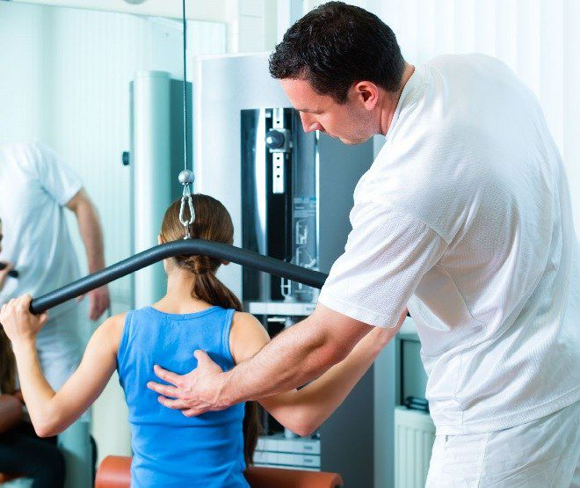
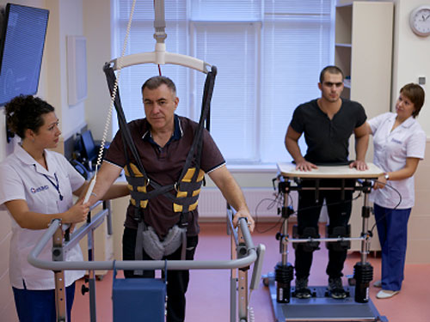
Фізична реабілітація хворих з порушеннями функцій опорно-рухового апарату
Розроблені комплекси фізичних вправ підвищеної рухової активності, що виконуються на тренажерах і без них, вдосконалюють традиційні способи реабілітації за рахунок вертикалізації тіла, тренування вестибулярного апарату, нормалізації просторових сприймань і підвищення функціональних можливостей займаються. Особливістю пропонованої системи реабілітації є пріоритетне використання фізичної культури як форми рухової діяльності, яка дозволяє найкращим чином сформувати життєво важливі рухові вміння і навички, забезпечити нормальне функціонування систем організму, активізувати розумові здібності, оптимізувати стан здоров'я і працездатності. У заняттях з дітьми доцільно якомога ширше використовувати тренажерні пристрої.

Slide 5
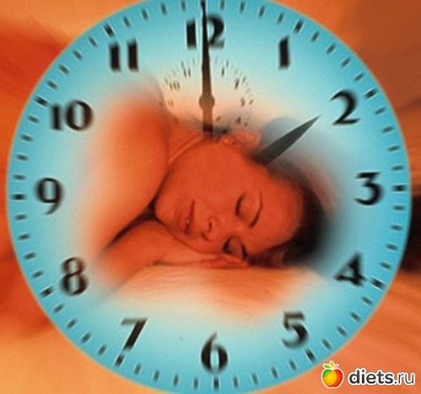
Біологічні ритми та здоров’я
Біологічні ритми (biological rhythms) – це періодично повторювані зміни характеру та інтенсивності біологічних процесів та явищ в живих організмах. Біологічні ритми фізіологічних функцій настільки точні, що їх іноді називають “біологічним годинником”. Усі біологічні ритми поділені на три групи: високо-, середньо- та низькочастотні. Особливе значення мають циркадні ритми, до складу яких входять ритми 24-годинні, тобто добові. Вони відіграють особливу роль в часовій організації живих систем.
Згубно діє на біоритм алкоголь. Вчені встановили, що після однократного вживання значної дози алкоголю тільки на третю добу відновлюються нормальні добові біоритми швидкості реакції, фізична працездатність. Біоритми реалізовуються в тісному взаємозв’язку з навколишнім середовищем і відображають особливості пристосування організму до чинників довкілля, що також характеризуються певною циклічністю.

Slide 6
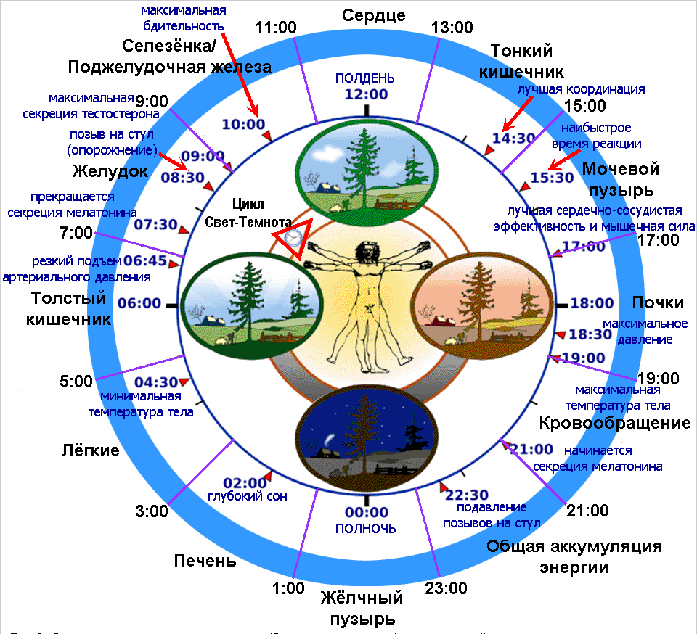
Добова організація діяльності людського організму

Slide 7
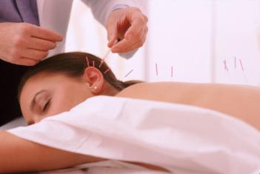
Рефлексотерапія
Рефлексотерапія – це метод лікування, що полягає у впливі на функції організму різних за силою, характером і тривалістю подразнення факторами.
З факторів рефлексотерапевтичного впливу для лікування використовують: механічні (класичні акупунктурні голки, точковий масаж, мікроголки), термічні (прогрівання і охолодження), вакуумні (банки, банковий масаж), електричні (вплив електропунктурним апаратом), а також лазерні випромінювння (малопотужним лазером), магнітне поле (магнітофорами, спеціальними апаратами, генеруючими постійні магнітні поля) та ін.
Залежно від виду факторів і методів впливу розрізняють голкорефлексотерапію (акупунктура, голковколювання), прогрівання або припікання біологічно-активних точок, електропунктуру, лазеропунктуру, магнітопунктуру і т.д.

Slide 8
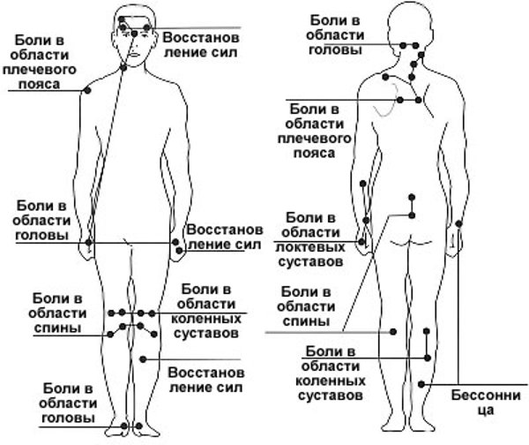
Поняття про біологічно активні точки (БАТ) і методи впливу на них
Біологічно активні точки (точки акупунктури) – це невеликі ділянки шкіри і підшкірної основи, в яких є комплекс взаємопов'язаних структур (судини мікроциркулярного русла, нерви, клітини сполучної тканини). Кожна біологічно активна точка має зв'язок з певним внутрішнім органом. До теперішнього часу на тілі людини відомо близько 700 біологічно активних точок, проте активно використовується не більше 150. Зовні вони не відрізняються від навколишньої шкіри, але їх можна знайти за деякими анатомічними ознаками – горбками, складками й западинками.
Існують різні терапевтичні методики впливу на біологічно активні точки:
голкорефлексотерапія (голковколювання, голкотерапія);
точковий масаж;
припікання;
інші методи.
За допомогою впливу на біологічно активні точки можна лікувати різні захворювання, в тому числі такі як аднексит, алергія, артрит, артроз, астма, болі в спині, гайморит, гастрит, головні болі, депресія, дерматит, коліт, мастопатія, невралгія, невроз, ожиріння, остеохондроз, панкреатит, пієлонефрит, псоріаз, цистит, екзема, радикуліт, поліноз, бронхіт, гіпертонія, хронічний нежить і інші.

Slide 9
Йога. Поняття про дихальну гімнастику йогів
Йога – це вчення, що включає в себе сукупність психічних і фізичних вправ, які спрямовані на роботу очищення душі і тіла.
Основний розділ йоги – це наука про дихання, яка сприяє розвитку фізичному здоров’ю людського організму.
Дихальна гімнастика – пранаяма. Вона сприяє збагаченню організму киснем, тим самим підтримуючи життєвий тонус людини. При цих вправах тренуються дихальні органи, а кров краще циркулює по судинах, нормалізується кров'яний тиск.
У йозі визначено 4 основних методи дихання:
Верхнє дихання
Середнє дихання
Нижня дихання
Повне дихання йогів
Навчившись управляти свої диханням, можна:
збільшити тривалість життя,
підвищити опірність організму,
зміцнити органи і системи,
позбавитися від хвороб,
попередити багато проблем зі здоров'ям.

Slide 10
Режим дня та здоровий спосіб життя
Режим дня — це певний розпорядок дня, що передбачає час для роботи/навчання, різних справ і відпочинку.
Режим дня людини найчастіше пов’язаний з його біоритмами. У зв’язку з цим придумали узагальнену класифікацію, яка ділить всіх людей на «жайворонків», «голубів» і «сов».
Дотримання режиму дня дуже корисно для людини з наступних причин:
Організм звикає діяти в певному розпорядку дня, що сприятливо позначається на здоров’ї в цілому.
Виробляється здоровий сон
Режим дня дозволяє спланувати свої справи найбільш сприятливим чином.
Здоровий спосіб життя – спосіб життя окремої людини з метою профілактики хвороб і зміцнення здоров'я. До головних складових здорового життя включають:
активний режим дня, в якому фізичні навантаження чергуються з відпочинком;
відмова від шкідливих звичок;
здорове харчування кожен день;
особиста і громадська гігієна;
індивідуальне фізіологічне і духовне самопочуття;
соціальне самопочуття людини.

Slide 11
Сон як один із біоритмів людини
Сон – це активний процес роботи певних структур мозку. Під час сну відбуваються зменшення частоти дихальних рухів, частота пульсу зменшується, уповільнюється обмін речовин, знижується температура тіла. Виділяють дві фази сну - повільний і швидкий.
Знаменитий фізіолог Сєченов називав сон «небувалими комбінаціями бувалих вражень».
Чергування періодів сну і неспання є одним з найважливіших ритмів людини, воно в значній мірі визначає наш стан здоров`я. Так, саме під час сну, в перші його годинник, відбувається викид в кров гормону росту.

Slide 12
Здоров’я в природа
Вплив на здоров'я людини мають продукти харчування і вода, які відрізняються в різних регіонах своєю якістю, наявністю або відсутністю у них певних хімічних елементів та їх сполук.
На фізіологічні процеси в живих організмах впливають зміни дня і ночі (добові ритми), зими і літа (сезонні ритми), фази Місяця, періодичність сонячної активності. У світлу частину доби збільшується інтенсивність обміну речовин, змінюється частота дихання та температура тіла. Протягом року у людини змінюється склад клітин крові і тканин.
Бажано запам'ятати:
На здоров'я людини впливає природне середовище, в якому вона живе.
Вплив цей залежить від особливостей води, яку вона п'є, грунту, на якому виростають овочі і фрукти, і які вона споживає. Нестача тих чи інших мікроелементів в організмі людини може призвести до різних захворювань. Позначаються на здоров'ї людини добові і сезонні ритми Землі, періодичність сонячної радіації.

Slide 13
Кармічна медицина
Кармічна медицина вважає, що люди хворіють через власні страхи, адже перелякана людина все життя концентрує свої страхи, перетворюючи маленьку образу у велику руйнівну злість. Карма – це закон відплати. Таким чином, щоб хвороба відступила, потрібно знайти її причину.
Кармічна хвороба – це завжди покарання, яке людина сама собі створив. З кармічими хворобами народжуються і вмирають, їх створюють протягом життя і переносять в наступне.
Лікування їх найскладніше, бо вони одночасно вражають фізичний план тіла, астральний план душі і ментальний план духу. У лікуванні кармічних захворювань використовують самі сильнодіючі ліки, вдаються до допомоги хірургічного втручання, впливають на тіло болем або постійними насильницькими методами лікування, підтримують відносне, слабке здоров'я.
Кармічні хвороби можуть включати в себе одночасно спадкові та генетичні ознаки, тому спочатку ми дамо визначення цим захворюванням, а потім розглянемо їх на конкретних прикладах.

Slide 14
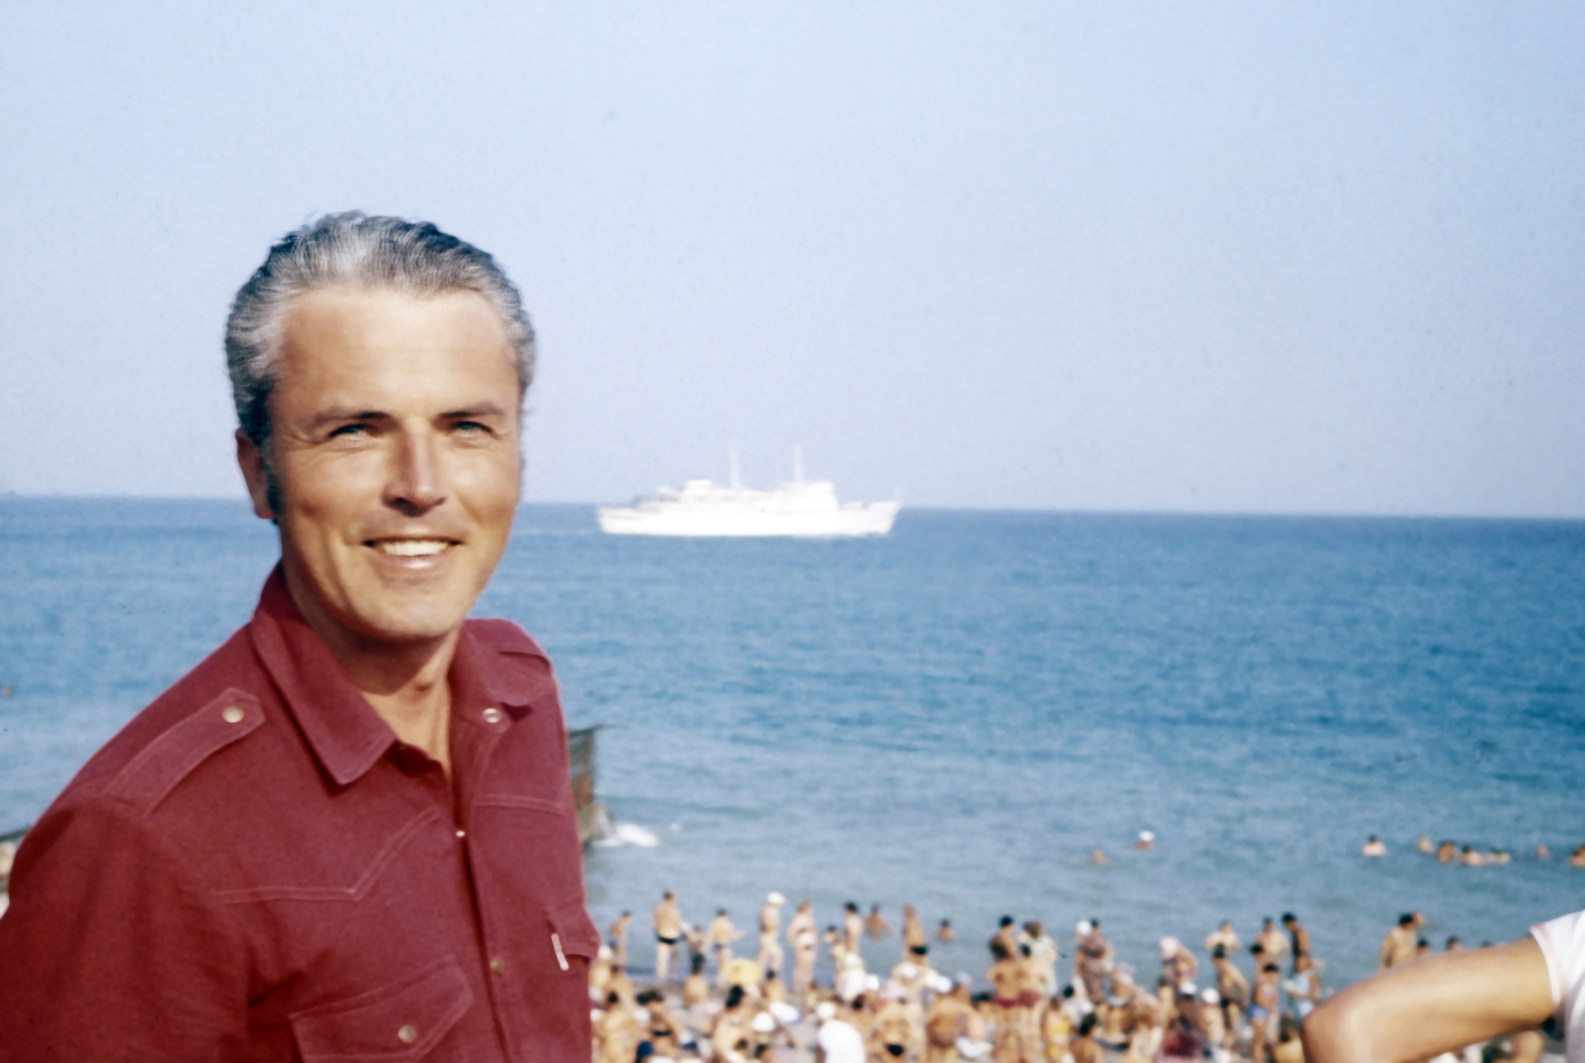
До наступних зустрічей у студентських аудиторіях!

